Slide 1
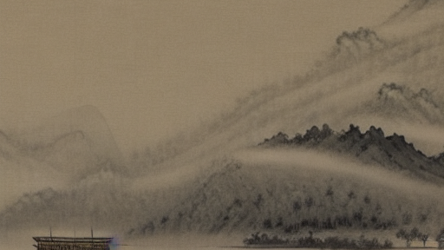
基于LoRA微调
Stable Diffusion的
个性化图像生成研究
水墨画风格生成 · 本科毕业设计答辩
学生姓名：陈思翰
指导教师：沈湘宇
学院专业：低空经济学院 2022级人工智能
答辩日期：2026年5月23日
LoRA微调后的水墨画生成样例
Notes:
各位老师好，我的题目是基于 LoRA 微调 Stable Diffusion 的个性化图像生成研究。本次汇报以中国水墨画风格为例，重点说明为什么需要微调、如何实现微调，以及实验结果是否支撑方法可行。

Slide 2
研究背景
LoRA × Stable Diffusi
on
通用文生图模型可以生成图，但不一定能稳定生成指定艺术风格。
生成式AI进入视觉创作
通用模型
目标风格
文本到图像生成已广泛用于数字艺术、
内容创作和视觉设计，模型能力从“能
生成”走向“可控生成”。
可以响应山水、人物、花鸟等主体内容
Stable Diffusion的优势
但仅靠提示词难以持续稳定地形成：
开源生态成熟、本地部署方便、生成质
墨色层次
量较高，适合作为可复现实验的基础模
型。
宣纸质感
需要低成本适配
留白构图
核心矛盾
传统画风
本研究从“风格稳定生成”问题出发，选择 LoRA 对 Stable Diff
提示词能描述内容，但对特定风格的一
usion 进行轻量化个性化微调。
致性约束不足。
02/15
Notes:
这一页先说明研究背景。Stable Diffusion 这类文生图模型已经具备较强通用生成能力，但如果目标是稳定生成某一种具体艺术风格，仅靠提示词往往不够，尤其是水墨画这种对墨色、留白和纸面质感要求较高的风格。

Slide 3
研究问题与研究目标
LoRA × Stable Diffusi
on
问题不是“能不能生成”，而是如何以较低成本稳定学习水墨画风格。
全量微调的成本压力
01
构建水墨画图文数据集
整理 2192 条图文配对记录
需要更新大量模型参数
02
完成 SD v1.5 LoRA 微调
显存占用高，训练时间长
冻结主体参数，仅训练新增适配器
硬件门槛高，不利于普通设备复现
03
分析 Rank、步数、学习率
围绕关键超参数做对比实验
本文选择 LoRA 参数高效微调：冻结 Stable Diff
usion 主体参数，仅训练少量低秩适配参数，在 6
结合生成结果与 FID 评价
GB GPU 条件下实现风格个性化。
04
从主观视觉与客观指标共同验证
03/15
Notes:
传统全量微调可以学习特定风格，但硬件成本和训练成本较高。因此本文采用 LoRA，只训练少量低秩适配参数。研究目标包括数据集构建、Stable Diffusion v1.5 的 LoRA 微调、超参数对比以及生成结果和 FID 评价。

Slide 4
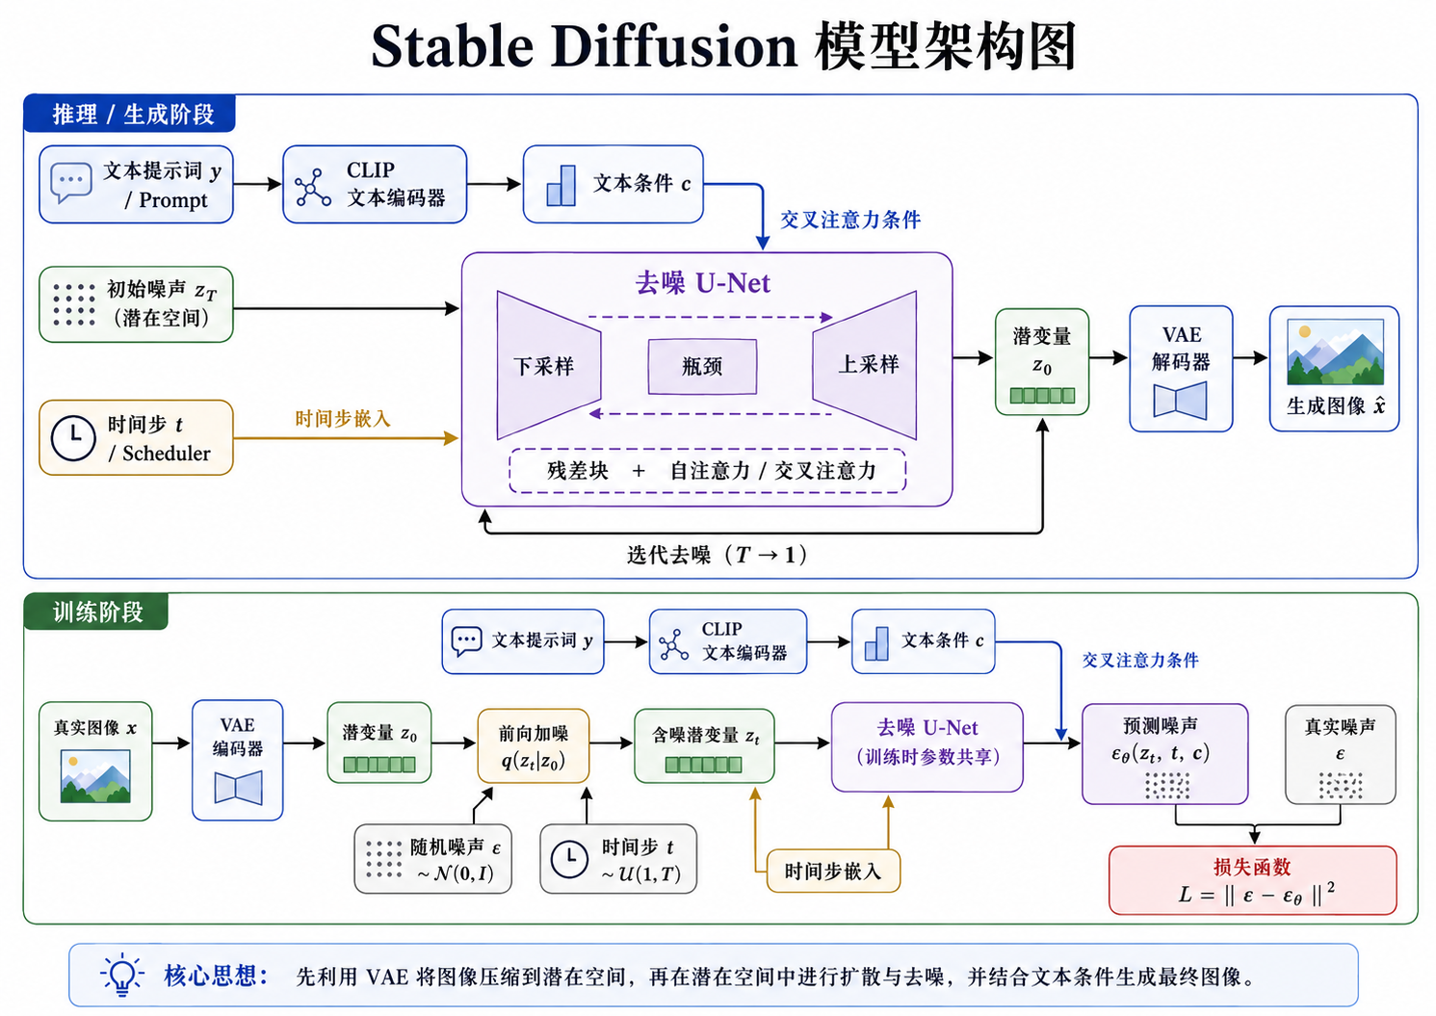
技术基础：Stable Diffusion
LoRA × Stable Diffusi
on
在潜在空间完成扩散过程，核心由文本编码器、UNet 和 VAE 三部分协同。
潜在扩散模型思路
Stable Diffusion 不是直接在像素空间
中训练，而是先通过 VAE 将图像压缩到
潜在空间，再进行加噪和去噪，从而降低
计算成本。
文本编码器
将提示词转为语义特征
UNet
在扩散过程中预测噪声
VAE
图示：Stable Diffusion 架构流程
负责图像与潜在空间的编码解码
04/15
Notes:
Stable Diffusion 的关键在于潜在扩散。图像先通过 VAE 进入潜在空间，再由 UNet 在文本条件下完成噪声预测。文本编码器提供语义条件，UNet 是去噪核心，VAE 负责潜在空间和图像空间之间转换。

Slide 5
技术基础：LoRA 微调原理
LoRA × Stable Diffusi
on
冻结原始权重，用两个低秩矩阵近似表示权重更新量。
W' = W + ΔW
训练参数更少
显存占用更低
ΔW ≈ B × A，训练时只更新 A/B 两个低秩
矩阵，原始大模型参数保持冻结。
原始权重 W
矩阵 B
矩阵 A
权重文件更小
普通 GPU 可训练
本文实现
LoRA 被注入到 Stable Diffusion v1.5 的 UNet
模块中，用于学习水墨画风格特征。
05/15
Notes:
LoRA 的核心是冻结原始权重，用两个低秩矩阵表示权重更新量。这样可以明显减少需要训练的参数量，也降低显存占用。本文将 LoRA 注入到 Stable Diffusion v1.5 的 UNet 模块中，学习水墨画风格。

Slide 6
整体研究流程
LoRA × Stable Diffusi
on
五个阶段串起数据、训练、生成和评价。
01
02
03
04
05
数据集构建
数据预处理
LoRA 微调
图像生成
指标评估
收集整理中国画图文
512×512 与 metadat
UNet 注入适配器并训
加载 LoRA 权重推理
loss、可视化、FID
数据
a_train.jsonl
练
输出
综合分析
数据集构建 → LoRA微调 → 图像生成 → 结果对比 → 指标评估
06/15
Notes:
整体流程分为五步：先构建图文数据集，再完成图像和文本预处理，然后训练 LoRA，训练后挂载 LoRA 权重生成图像，最后结合 loss、可视化和 FID 进行评价。

Slide 7
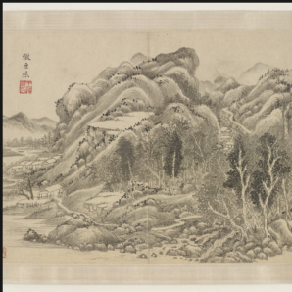
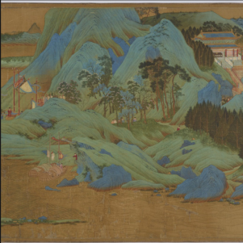
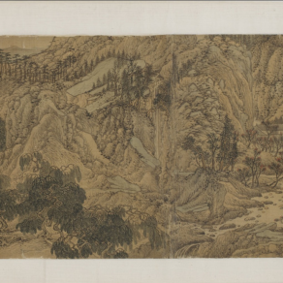
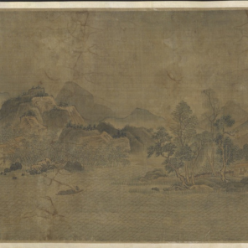
数据集构建与预处理
LoRA × Stable Diffusi
on
训练数据来自公开中国画图文数据集，整理后共 2192 条图文配对记录。
2192
512×512
RGB
图文配对记录
统一图像尺寸
统一颜色格式
预处理要点
图像统一转换为 RGB 格式
尺寸统一处理为 512×512
文本描述作为提示词输入文本编码器
metadata_train.jsonl 建立图文对应关系
训练集样例：山水、设色、笔墨和纸面质感共同构成目标风格。
07/15
Notes:
数据集来自 Hugging Face 的公开中国画图文数据集，整理后共 2192 条图文配对记录。图像统一转为 RGB 并处理到 512×512，文本描述作为提示词，通过 metadata_train.jsonl 建立图文对应关系。

Slide 8
实验环境与工具
LoRA × Stable Diffusi
on
普通笔记本 GPU 条件下完成训练，体现 LoRA 的轻量化特点。
系统
Windows 11
轻量化特点
GPU
NVIDIA GeForce RTX 3060 Lapt
冻结基础模型主体，仅训练 LoRA
op GPU 6GB
适配参数，使个性化训练从高算力
服务器下沉到普通 GPU 环境。
内存
32GB
核心框架
PyTorch、Diffusers、Transfo
rmers、PEFT、Accelerate
6GB 显存条件可复现
08/15
Notes:
实验不是在高算力服务器上完成，而是在 Windows 11 和 RTX 3060 Laptop GPU 6GB 条件下完成。这一点能体现 LoRA 的轻量化特点，也说明方法具有较好的可复现性。

Slide 9
LoRA 微调实现过程
LoRA × Stable Diffusi
on
训练阶段冻结 VAE、文本编码器和 UNet 原始参数，仅更新新增 LoRA 参数。
1
图像编码
VAE 将输入图像压缩到潜在空
间
训练结构
2
随机加噪
采样噪声与时间步构造含噪变
量
VAE
Text Encoder
3
条件去噪
UNet 在文本条件引导下预测噪
声
4
损失更新
MSE loss 更新 LoRA 参数
UNet + LoRA
MSE Loss
5
权重保存
LoRA 单独保存为 safetensor
s 文件
推理时只需挂载训练后的 LoRA 权重，即可在基础模型上生
成目标水墨风格图像。
09/15
Notes:
训练时冻结 VAE、文本编码器和 UNet 原始参数，只更新 LoRA 参数。每一步先把图像编码到潜在空间，随机加噪并采样时间步，UNet 预测噪声，通过 MSE loss 更新 LoRA。训练完成后 LoRA 权重单独保存。

Slide 10
对比实验设计
LoRA × Stable Diffusi
on
三类实验共同回答容量、训练充分性与参数更新幅度的问题。
Rank 对比
训练步数对比
学习率对比
分析低秩矩阵表达能力对训练
观察训练是否充分，以及步数
分析更新幅度对模型收敛和生
和生成效果的影响
增加是否带来更好效果
成结果的影响
Rank=8 / 16 / 32
600 / 1200 / 1800
1e-4 / 2e-4 / 5e-4
评价方式
训练 loss 曲线 | 生成图像可视化对比 | 基础模型与 LoRA 模型对比 | FID
指标分析
10/15
Notes:
对比实验主要分为三类：Rank 对比、训练步数对比和学习率对比。评价方式不是只看单一指标，而是同时看训练 loss 曲线、生成样例、基础模型和 LoRA 模型对比，以及 FID 指标。

Slide 11
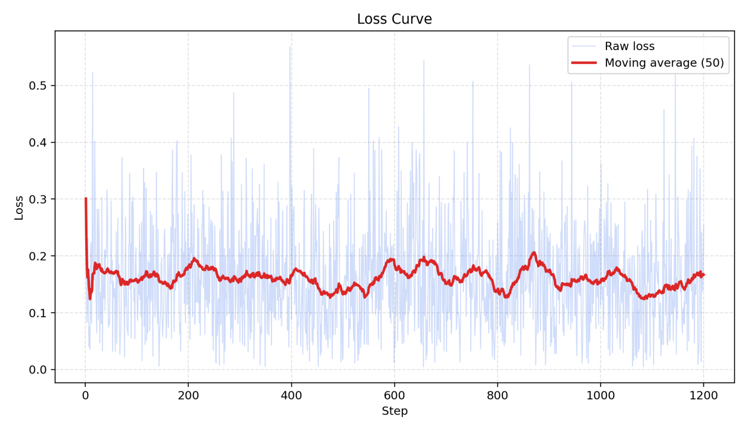
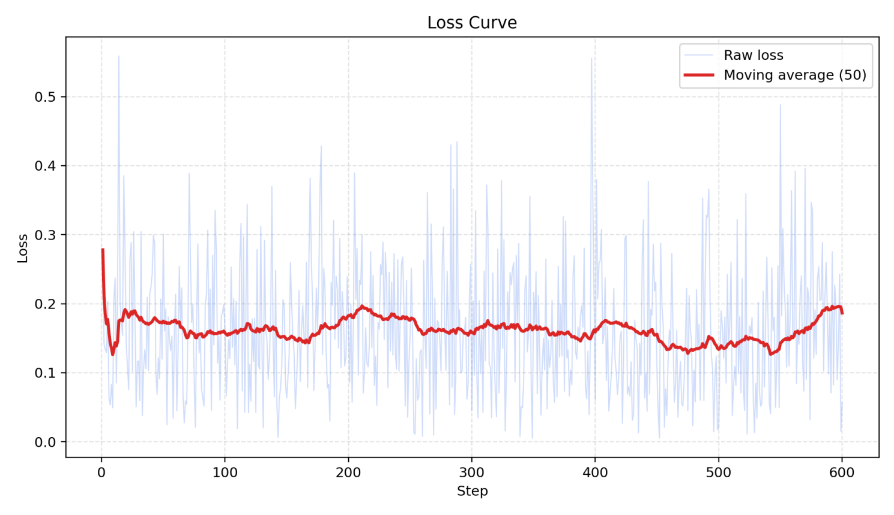

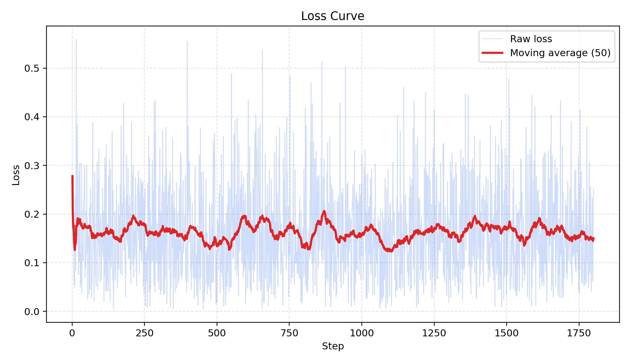

训练过程分析
LoRA × Stable Diffusi
on
原始 loss 有波动和尖峰，但移动平均整体稳定，没有持续发散。
Rank=8 / 1200
Rank=16 / 600
Rank=16 / 1200
Rank=16 / 1800
Rank=32 / 1200
扩散训练每步都会随机抽样、随机噪声和随机时间步，因此单步 loss 波动正常；趋势稳定才是判断重点。
11/15
Notes:
五组 loss 曲线都有波动，部分 step 还有尖峰。这是扩散模型训练中的正常现象，因为每一步随机样本、随机噪声和随机时间步都会影响单步难度。移动平均整体稳定，说明训练没有持续发散。

Slide 12
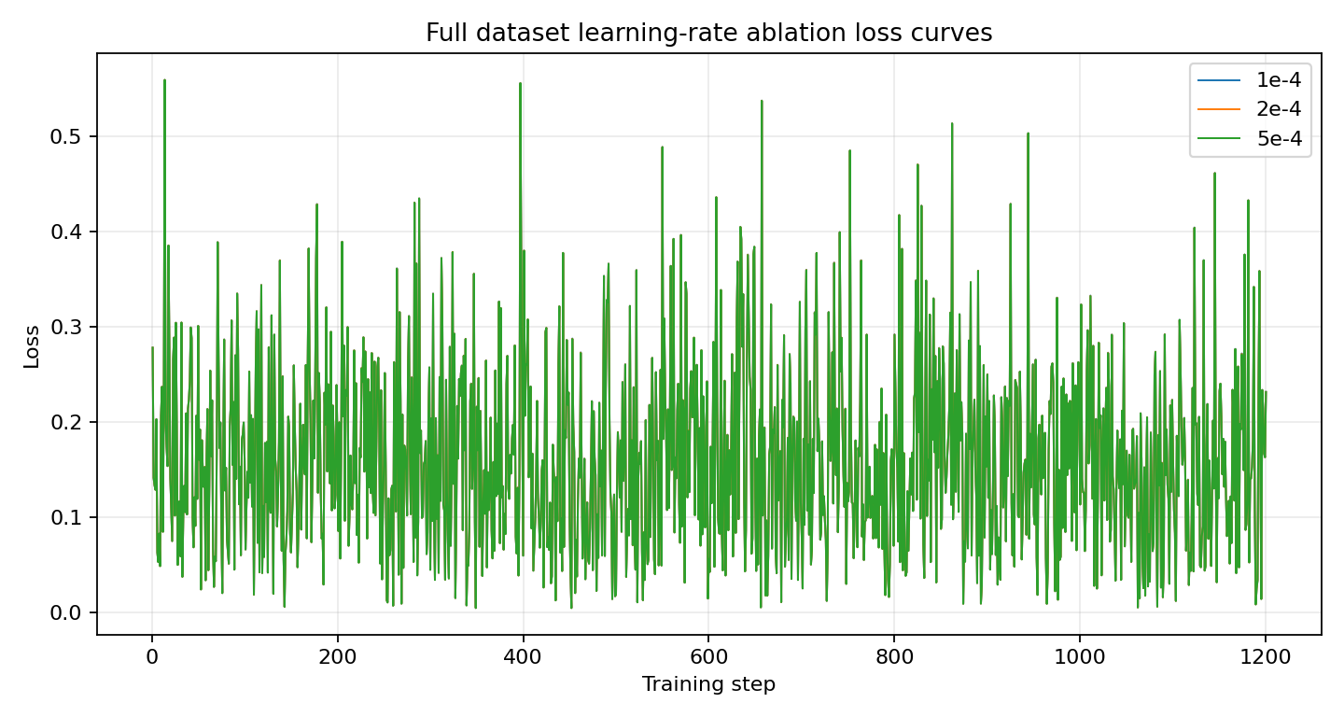
超参数实验结果分析
LoRA × Stable Diffusi
on
LoRA 微调效果由 Rank、训练步数、学习率和生成随机性共同作用。
8 / 16 / 32 均能有效训练
Rank
Rank 增大并未直接带来更稳定的 loss，需结合
生成效果与 FID 判断。
600 / 1200 / 1800 均能完成训练
训练步
增加步数提供更多优化机会，但不必然提升生成
数
质量。
1e-4 / 2e-4 / 5e-4 均正常训练
学习率消融 loss 曲线
学习率
训练 loss 差异较小；2e-4 是 full-dataset
主实验默认配置，整体表现均衡。
核心结论
不存在单一参数决定效果的情况，需要用曲线、样
例与 FID 综合判断。
12/15
Notes:
Rank、训练步数和学习率的结论要合并看。Rank 不是越大越好，训练步数也不是越多越好。学习率实验中几组都能完成训练，所以最终应结合生成效果和 FID，而不是只根据 loss 判断。

Slide 13
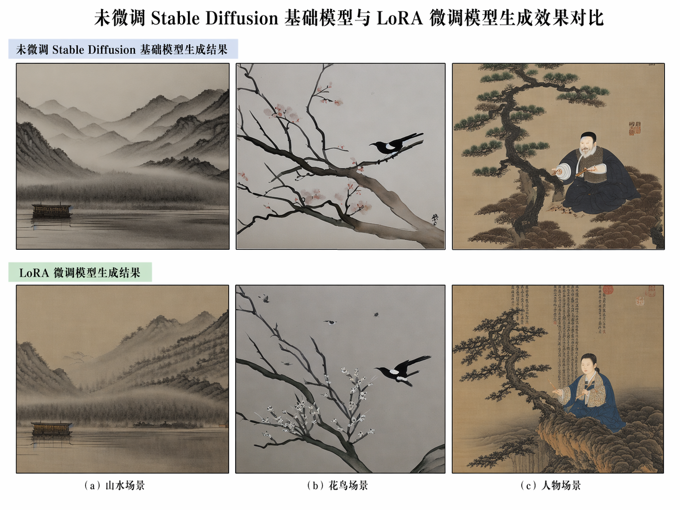
未微调模型与 LoRA 微调模型对比
LoRA × Stable Diffusi
on
相同提示词、相同种子和相同推理参数下，对比风格适配差异。
未微调基础模型
能生成山水、人物、花鸟等主体，但
整体更接近通用数字插画或普通古风
图像。
LoRA 微调模型
墨色层次、宣纸质感、远山云雾和留
白关系更接近传统水墨画风格。
LoRA 微调增强了模型对水墨画风格的适
基础模型 vs LoRA 微调模型生成效果对比
配能力。
13/15
Notes:
这一页是最直观的结果对比。未微调基础模型能生成主体内容，但风格更接近通用插画。LoRA 微调后，远山、云雾、留白、枝干笔触和纸面氛围更接近水墨画，说明风格适配能力增强。

Slide 14
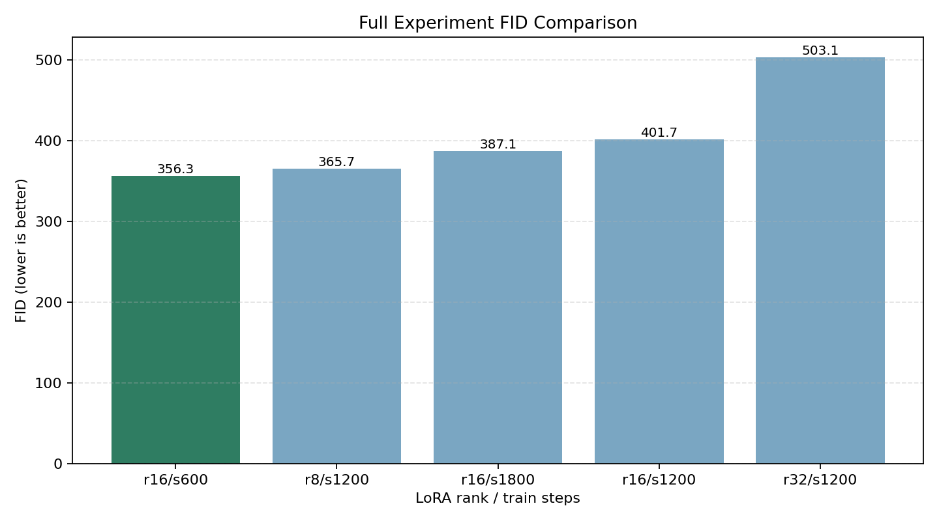
FID 指标结果分析
LoRA × Stable Diffusi
on
FID 越低，生成图像集合与真实水墨画图像集合在特征分布上越接近。
356.3228
Rank=16 / step=600 最低 FID
365.7302
Rank=8 / step=1200 接近最优
503.0517
Rank=32 / step=1200 相对较弱
Full-dataset FID 对比柱状图
注意：每组仅 3 张生成图参与 FID 计算
，结果更适合作为当前条件下的相对参
考。
14/15
Notes:
FID 用来衡量生成图像集合与真实图像集合在特征分布上的距离。当前最低 FID 是 Rank=16、step=600，数值为 356.3228。但由于每组只有 3 张生成图参与计算，所以这里更适合作为相对参考。

Slide 15
总结与展望
LoRA × Stable Diffusi
on
本文完成了从数据整理、LoRA 微调、生成验证到指标评估的完整闭环。
完成工作
实验结论
不足与展望
水墨画图文数据集整理
较低参数更新成本下提升风格适配
FID 样本数量仍偏少
Stable Diffusion v1.5 LoRA 微调
生成图像更接近水墨画的墨色与留白
局部细节与复杂结构仍需优化
超参数对比实验
Rank 和步数并非越大越好
扩展更多艺术风格
FID 指标与可视化展示
loss、样例和 FID 需综合判断
增加 CLIP Score、人工评分等指标
主线：通过 LoRA 微调 Stable Diffusion，在普通 GPU 条件下实现水墨画风格个性化生成，并用 loss、生成效
果和 FID 验证可行性。
15/15
Notes:
最后总结：本文完成了水墨画数据整理、LoRA 微调、生成结果展示、超参数对比和 FID 评价。结论是 LoRA 能在较低成本下提升水墨风格适配能力。不足主要是样本数量和评价维度仍有限，未来可扩大样本并加入更多指标。

